Slide 1


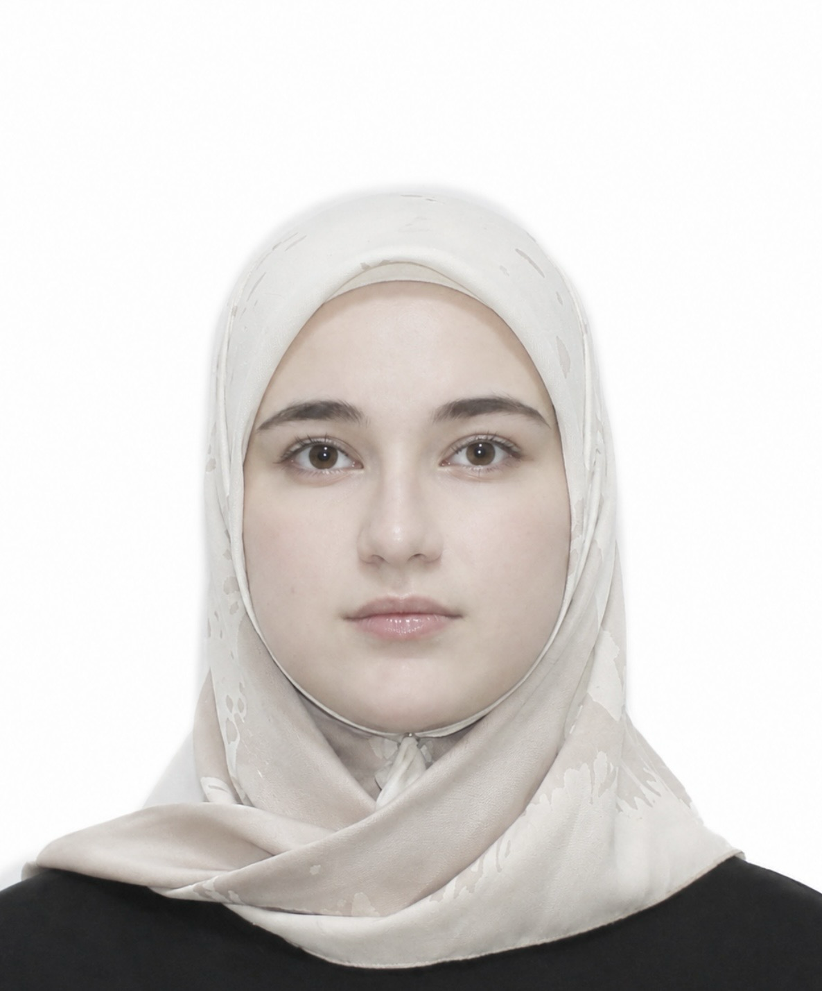
ФГБОУ ВО «Чеченский государственный университет им. А.А. Кадырова»
Филологический факультет
Портфолио бакалавра
ФИО: Ибрагимова Марьям Адымовна
Форма обучения: Очная
Направление подготовки: Отечественная филология

Slide 2
РЕЗУЛЬТАТЫ ПРОМЕЖУТОЧНОЙ АТТЕСТАЦИИ
Оценки, полученные на экзаменах и зачетах
№ п/п | Наименование дисциплины | Оценка
1 семестр
1. | Введение в нахское языкознание | хорошо
2. | Чеченское устное народное творчество | хорошо
3. | Русское устное народное творчество | хорошо
4. | Основы филологии | хорошо
5. | Иностранный язык | зачтено
6. | История ЧР | зачтено
7. | Основы российской государственности | зачтено
8. | Чеченская традиционная культура и этика | зачтено
9. | Физическая культура и спорт | зачтено
10.

Slide 3

РЕЗУЛЬТАТЫ ПРОМЕЖУТОЧНОЙ АТТЕСТАЦИИ
Оценки, полученные на экзаменах и зачетах
№ п/п | Наименование дисциплины | Оценка
 | 2 семестр
1. | Современный чеченский язык | хорошо
2. | Современный русский язык | хорошо
3. | Стилистика русского языка и культура речи | хорошо
4. | Введение в языкознание | хорошо
5. | История | хорошо
6. | Орфография и пунктуация чеченского языка | зачтено
7. | Иностранный язык | зачтено
8. | Педагогика и психология | зачтено
9. | Безопасность жизнедеятельности | зачтено
10. | Физическая культура | зачтено

Slide 4
РЕЗУЛЬТАТЫ ПРОМЕЖУТОЧНОЙ АТТЕСТАЦИИ
Оценки, полученные на экзаменах и зачетах
№ п/п | Наименование дисциплины | Оценка
 | 3 семестр
1. | Современный русский язык | хорошо
2. | История чеченской литературы | хорошо
3. | История русской литературы | хорошо
4. | Иностранный язык | зачтено
5. | Основы военной подготовки | зачтено
6. | Физическая культура | зачтено
7. | Практикум русского языка | зачтено
8. | Правоведение | зачтено
9. | Сопоставительная грамматика | зачтено
10.
11.

Slide 5
РЕЗУЛЬТАТЫ ПРОМЕЖУТОЧНОЙ АТТЕСТАЦИИ
Оценки, полученные на экзаменах и зачетах
№ п/п | Наименование дисциплины | Оценка
 | 4 семестр
1. | История русской литературы | хорошо
2. | Иностранный язык | хорошо
3. | История зарубежной литературы | хорошо
4. | Философия | зачтено
5. | Экономика | зачтено
6. | Физическая культура | зачтено
7. | Современный русский язык | зачтено
8. | Современный чеченский язык | зачтено
9. | История чеченского языка с диалектологией | зачтено
10. | Информатика | зачтено
11.

Slide 6
РЕЗУЛЬТАТЫ ПРОМЕЖУТОЧНОЙ АТТЕСТАЦИИ
Оценки, полученные на экзаменах и зачетах
№ п/п | Наименование дисциплины | Оценка
 | 5 семестр
1. | История русского литературного языка | хорошо
2. | Общее языкознание | хорошо
3. | Физическая культура | зачтено
4. | История чеченской литературы | зачтено
5. | История русской литературы | зачтено
6. | Социолингвистика | зачтено
7. | Основы филологических исследований | зачтено
8. | Современный русский язык | зачтено
9. | Риторика | зачтено
10. | Современный чеченский язык | зачтено
11. | История зарубежной литературы | зачтено

Slide 7
РЕЗУЛЬТАТЫ ПРОМЕЖУТОЧНОЙ АТТЕСТАЦИИ
Оценки, полученные на экзаменах и зачетах
№ п/п | Наименование дисциплины | Оценка
 | 6 семестр
1. | История русской литературы | хорошо
2. | История чеченской литературы | хорошо
3. | История зарубежной литературы | хорошо
4. | Современный русский язык | хорошо
5. | Физическая культура | зачтено
6. | Теория литературы | зачтено
7. | Методика преподавания чеченского языка | зачтено
8. | Методика преподавания русского языка | зачтено
9. | Современный чеченский язык | зачтено
10. | Эволюция чеченской поэмы | зачтено
11.

Slide 8
РЕЗУЛЬТАТЫ ПРОМЕЖУТОЧНОЙ АТТЕСТАЦИИ
Оценки, полученные на экзаменах и зачетах
№ п/п | Наименование дисциплины | Оценка
 | 7 семестр
1.
2.
3.
4.
5.
6.
7.
8.
9.
10.
11.

Slide 9
РЕЗУЛЬТАТЫ ПРОМЕЖУТОЧНОЙ АТТЕСТАЦИИ
Оценки, полученные на экзаменах и зачетах
№ п/п | Наименование дисциплины | Оценка
 | 8 семестр
1.
2.
3.
4.
5.
6.
7.
8.
9.
10.
11.

Slide 10
Участие в общественной и научной жизни университета
Конференция «Взгляд современной молодежи на актуальные проблемы гуманитарного знания»
Руководитель научного клуба «Литературная гостиная»

